Slide 1

Quel temps fait-il?

Slide 2
Aujourd’hui on va…
apprendre comment décrire le temps

Slide 3

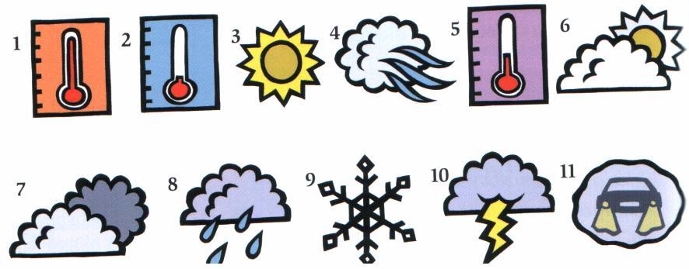
Liez les images avec les phrases.
a. Il fait frais | b. Il fait chaud | c. Il pleut
d. Il fait du vent | e. Il fait froid | f. Il fait mauvais
g. Il fait beau | h. Il y a un orage | i. Il neige
j. Il y a du brouillard | k. Il fait du soleil
Notes:
Match up activity.

Slide 4

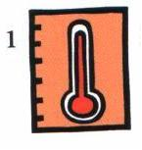
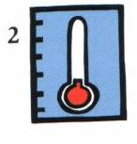


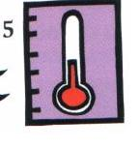

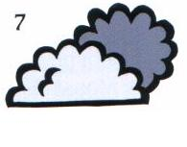

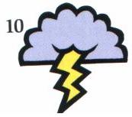
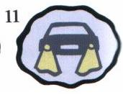
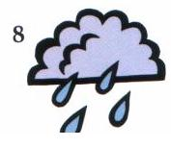
Écoutez
Notes:
Click on each picture to hear the weather phrase, as follows:
1. Il fait chaud
Il fais froid
Il fait du soleil
Il fait du vent
Il fait frais
Il fait beau
Il fait mauvais
Il pleut
Il neige
Il y a une tempète
Il y a du brouillard
Ask pupils to repeat the phrases, building them up through repetition i.e. 1 – 1 – 2 – 2 – 2 - 1 – 2 – 3 – 3- 2 – 3 etc…

Slide 5
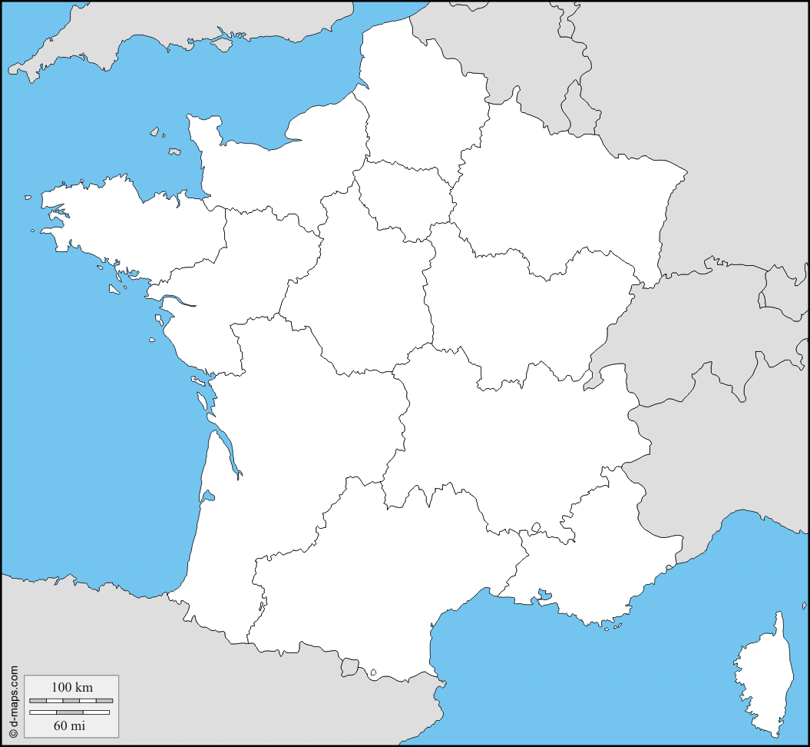




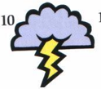


Quel temps fait-il? (What’s the weather like?)
Vrai ou faux?
Il fait du soleil à Pais et il fait beau.
Il neige à Brest.
Il fait du vent fort à Bordeaux
À Toulouse il fait mauvais temps et il pleut beaucoup.
À Marseilles il fait froid.
A Lyon il y a une grosse tempête.
V
Paris
Brest
F
V
Bordeaux
Lyon
V
Toulouse
Marseille
F
V

Slide 6



Weather Song
Il fait chaud
Il fait mauvais
Il fait froid (clap clap)
Il y a du vent
Encore!
Il pleut
Il y a du soleil
Il neige
This is me singing. Click the sound icon.
Il y a des nuages
Et un orage
Il y a du brouillard

Slide 7
Weather Song
Il fait …….
Il fait ………
Il fait ……. (clap clap)
Il y a du ……
……!
Il …….
Il y a du ……
Il ……..
Il y a des …….
Et un ………
Il y a du ………….
Notes:
https://www.youtube.com/watch?v=5I8KNtyZb4g
An alternative song, if you prefer.

